Slide 1
Enerģijas ekonomijas operatīvais aprēķins Riga, 08.04.2016
www.euronet50-50max.eu
Notes:
1

Slide 2
Siltuma enerģijas patēriņa aprēķins pēc Euronet50/50max metodes
Visu aprēķinu izdara programma pēc izejas datu ievadīšanas.
http://www.euronet50-50max.eu/lv/energy-savings-calculation-tool , paņemt 1.versiju
Username: RMS
Password: osdy#x3

Slide 3
Programma iebūvētā loģika
1.SOLIS – enerģijas patēriņa vienības (C.U. = Consumption Unit ) uz vienu dienas grādu katrā no trijiem iepriekšējiem gadiem aprēķins:
Enerģijas patēriņš 1. gadā / dienas grādu summa 1. gadā = 1. gada patēriņa vienība
Enerģijas patēriņš 2. gadā / dienas grādu summa 2. gadā = 2. gada patēriņa vienība
Enerģijas patēriņš 3. gadā / dienas grādu summa 3. gadā = 3. gada patēriņa vienība
Piezīme :Kā variants var ņemt aprēķinā dienas grādu summu no mēnešiem kad ir ieslēgta apkure.

Slide 4
Programma iebūvētā loģika
2.SOLIS – bāzes patēriņa (reference value) vienības noteikšana:
(1. gada patēriņa vienība + 2. gada patēriņa vienība +3. gada patēriņa vienība) / 3 = bāzes pateriņa vienība

Slide 5
Programma iebūvētā loģika
3. SOLIS – bāzes vērtības noteikšana, ar kuru tiks salīdzināts tekošā gada patēriņš:
Vidēja patēriņa vienība X dienas grādu skaits tekošā gadā = enerģijas patērinā bāzes lielums .
Bāzes vērtība ir gipotetisks enerģijas patēriņa lielums tekošā gada, kurš ir aprēķināts, izejot no pieņemuma, kas būtu ja bāzes patēriņa vienība tekošā gadā paliktu nemainīga.

Slide 6
Programma iebūvētā loģika
4.SOLIS – faktiskās ekonomijas noteikšana :
Enerģijas patērinā bāzes vērtība - tekošā gada faktiskais enerģijas patēriņš = sasniegtā enerģijas ekonomija

Slide 7
Dienas grādi ( Degree Days)
- http://www.degreedays.net/.
Ļoti būtisks parametrs, analizējot mājokļu un publisko ēku enerģijas patēriņu apkurei un kondicionēšanai. Dienas grādi ir grādu starpību starp telpas un āra temperatūru summa noteiktā periodā.
Dienas grādi izmanto lai noteiktu kondicionēšanas sistēmu darbības regulēšanu vasaras periodā. (Te dienas grādi ar pretējo zīmi)

Slide 8
Dienas grādi ( Degree Days)
Pieņemsim, ka tiek noteikts - telpās jābūt nodrošinātai 20°C temperatūrai. Tad, ņemot vērā ka ēkā ir papildus siltuma avoti, kas uzsildīs telpas vel par 1,5°C, apkurei jāuzsilda āra gaiss līdz 18,5°C.
Starpība starp 18,5°C un āra temperatūru ir dienas grāds. Piemēram, ja āra temperatūra ir par vienu grādu zemāka par 18,5°C , tad tas skaitās viens Dienas grāds.

Slide 9
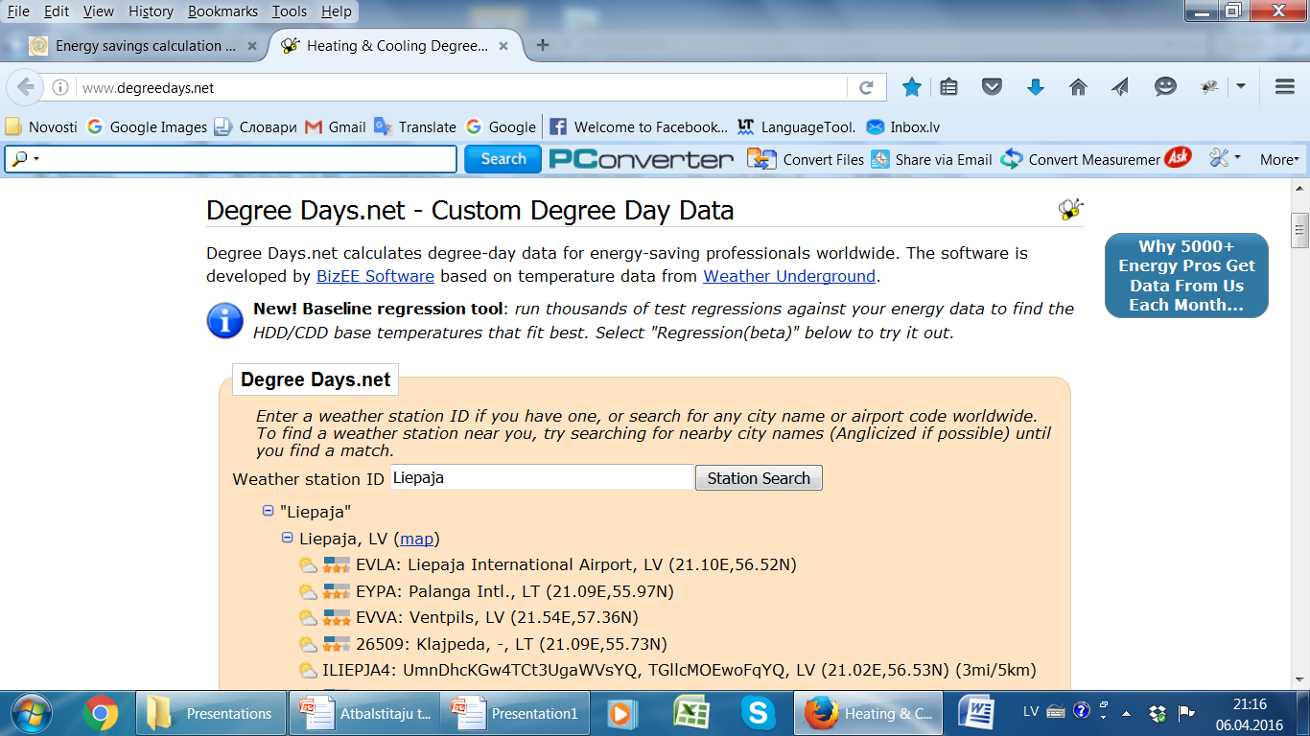
Dienas grādi http://www.degreedays.net/.

Slide 10
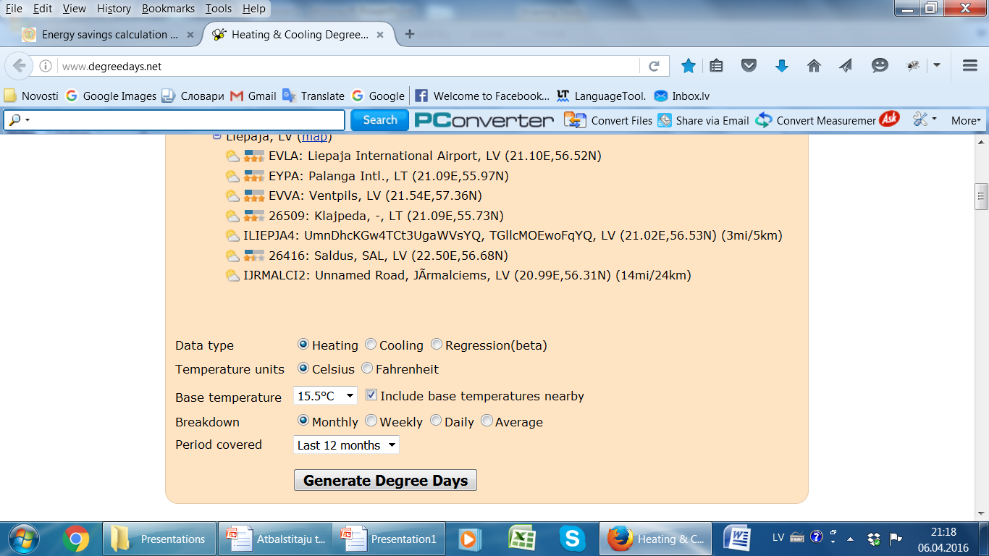

Slide 11
Description: Celsius-based 5-year-average (2011 to 2015) heating degree days for a base temperature of 18,5C Source: www.degreedays.net (using temperature data from www.wunderground.com)
Station: Liepaja International Airport, LV (21.10E,56.52N) Station ID: EVLA HDD Jan 634 , Feb 579 , Mar 524 , Apr 362 , May 229 , Jun 126 , Jul 51 Aug 66 , Sep 145, Oct 305 , Nov 380 , Dec 504
Total 3905 0,7

Slide 12
Description: Celsius-based heating degree days for a base temperature of 18,5C Source: www.degreedays.net (using temperature data from www.wunderground.com) Station: Liepaja International Airport, LV (21.10E,56.52N) Station ID: EVLA Month starting HDD - 2015
01.- 542, 02.- 486, 03.- 448,
04.- 377, 05.- 268, 06.- 147,
07.- 72, 08.- 46, 09.- 127,
10.- 352, 11.- 350, 12.- 426
Total -3641

